Slide 1
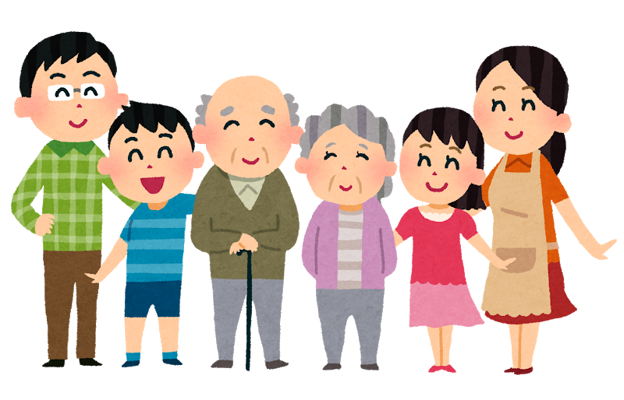
がんを学ぼう
あなたと大切な人の命のために
資料制作 ： 高知県教育委員会事務局保健体育課 ・ 高知県がん教育推進協議会
参考資料 ：文部科学省 がん教育推進のための教材 「がん教育プログラム（中学校・高等学校版補助教材）」
国立研究開発法人国立がん研究センターがん対策情報センター「科学的根拠に基づくがん予防」
Notes:
これまで、小・中学校で、がんについて、正しい知識をもち予防していけるように学んできたと思います。

Slide 2
本時のめあて
『がん』から命を守り、
心身ともに回復をして
いくためには、どんな
ことが必要だろう
Notes:
高等学校では、がんの正しい知識と併せて、がんにかかったときの社会的支援やがんを治療しながらでも安心して生活していける社会を作るために、「『がん』から命を守り、心身ともに回復をしていくためには、どんなことが必要か」、をめあてとして、私たちにできることを考えていきます。

Slide 3
日本・高知県では どれくらいの人が
がんになっている
のだろう

Slide 4
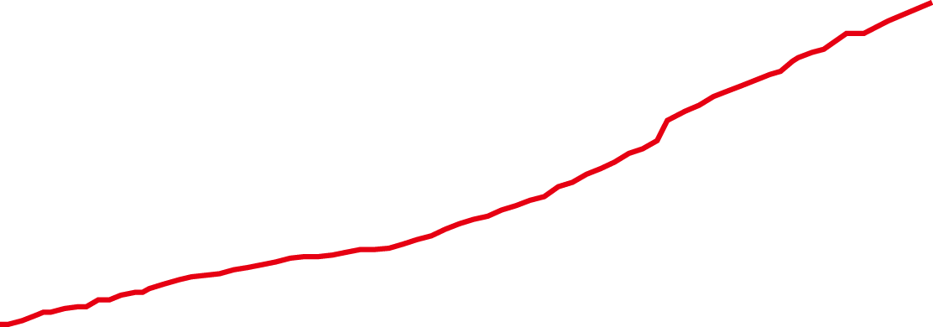
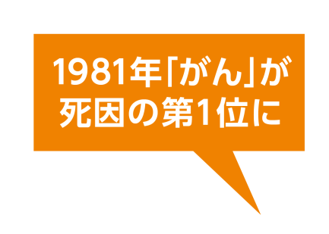
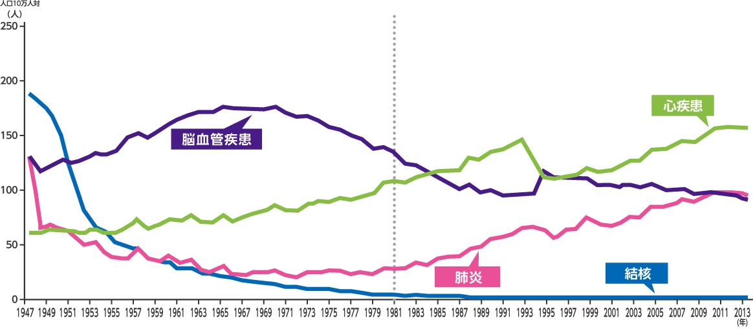

がんによる死亡数は増え続けている
日本人は、一生のうち
出典：厚生労働省 平成26年度人口動態統計
男性の６２％
3人に2人
女性の４７％
2人に1人
誰もが、がんに
なる可能性がある
が、がんになる
Notes:
今、日本では、がんになる人やがんで命を落としてしまう人が増えてきていて、亡くなった人の原因を調べると、１９８１年から、死亡原因の第１位はがんで、現在もそれが続いています。
統計によると、一生のうち、男性では６２％、3人に2人の人が、女性では４７％、2人に1人の人ががんになります。
がんという病気は誰でもなる可能性がある病気です。

Slide 5
令和５年高知県死因別死亡率
生活習慣病
44.4％
(45.6%)
ろうすい
＊（ ）は全国値
4人に1人
高知県では、約 が
「がん」が原因で亡くなっています。
厚生労働省 令和5年人口動態統計 「死因順位別にみた都道府県別死亡割合」より
Notes:
生活習慣病には、がんや心臓の血管が詰まる病気（心疾患）、脳の血管が詰まったり破れたりする病気（脳血管疾患）、などがあります。
高知県では、44.4％の人が、食事や運動、たばこを吸うこと、お酒を飲むことなどの生活習慣が原因となる生活習慣病で亡くなっています。
その中でも、がんで亡くなる人が一番多く、高知県では、約４人に1人が、がんが原因でなくなっています。

Slide 6
しんだん
がんと診断されてからの５年生存率
％
＊がんと診断された人のうち5年後に生存している人の割合が、日本人全体で5年後に生存している人の割合に比べて
どのくらい低いかで示す
がんの種類によって、治りょうで
命を救いやすいものとそうでないものがある
国立がん研究センターがん情報サービス「がん登録・統計」がん診療連携拠点病院等院内がん登録生存率集計（2010‐2011診断例）より作成
Notes:
がんには、色々な種類があります。がんの種類によって、治療で命を救いやすいものと、そうでないものがあります。
例えば、肺がんでは、４１．４％の人が、治療で命が救われます。
乳がんでは、それよりも多い、約９２％の人が、治療で命が救われます。
（適宜、グラフの説明）
【 ５年相対生存率 】
あるがんと診断された場合に、治療でどのくらい命を救えるかを示す指標。
あるがんと診断された人のうち５年後に生存している人の割合が、日本人全体で５年後に生存している人の割合に比べてどのくらいかを表す。１００％に近いほど治療で生命を救えるがん、０％に近いほど治療で生命を救いがたいがんであることを意味する。

Slide 7
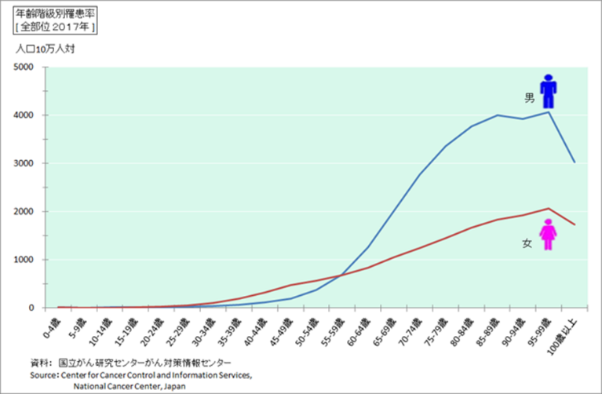
年齢別がんになる人の割合
50才前後から
がんになる人が増える
20代後半から50歳くらいでは、女性が多い
（厚生労働省「人口動態統計」より国立がん研究センターがん情報サービスが作成（「がん登録・統計」））
将来の「がん」を予防するために
正しく知って、今からできることをしよう
Notes:
子宮頸がんや乳がんといった女性特有のがんになることがあるため、20代後半から50歳くらいでは、女性の方ががんになる人が多くなっています。
このうち、子宮頸がんは、ワクチンを打つことで予防することができます。
男女ともに、がんになる人の割合が増えるのは、50歳前後からです。

Slide 8
がんとは
どんな病気
だろうか

Slide 9
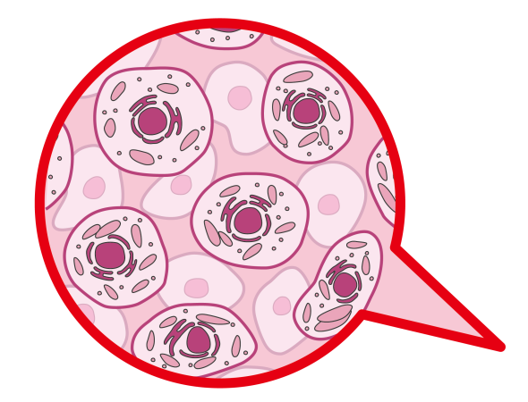



がんのしくみ
わたしたちの 体の細胞は 毎日分裂し
新しくなっている
約37兆個
細胞分裂するとき
変異
が起こることがある
出典（細胞の数） ： Annals of Human Biology Volume 40, 2013 - Issue 6 ‘An estimation of the number of cells in the human body’
Notes:
私たちの体は約３７兆個の細胞が集まってできています。
細胞は自分で同じものをコピーして細胞分裂をして増えたり、古くなると新しいものに生まれ変わったりしていきます。
そのようにして、人間の体は、常に古い細胞が新しい細胞に入れ替わり続けています。
細胞分裂により増えていく途中で、少し傷があるものができたり、もとの性質と違うものができたりすることがあります。
これを「変異」といいます。がんの原因になるものです。

Slide 10

変異した細胞はどうなるのだろうか
変異した細胞
正常に
修復
排除
修復や排除により
正常に保たれるしくみがある
Notes:
人間の体には、この変異した細胞を修復したり排除したりして、体内を正常に保つ仕組みがあります。

Slide 11


修復のしくみが働かないとき
異常な細胞ができる
異常な細胞が増えて かたまりになる
悪性のものをがんという
正常な組織を壊しながら広がり
器官の働きを悪くする
＊血管などに入り込んで全身に広がる（転移）こともある
出典：国立がん研究センターがん情報サービス「知っておきたいがんの基礎知識」（より一部改変）
Notes:
しかし、傷ついたり他の性質を持つ細胞が、この働きに見逃されてしまうことがあります。
この細胞がたまってかたまりになると、がんになります。悪性のがんは、まわりの正常な組織を壊しながら広がっていくので、がんができた器官（肺や胃・腸などの内臓）は正しく働けなくなります。
この病気のことをがんと言います。また、広がって血管に入ってしまうと、血液にのって体のあちこちに運ばれて全身に広がってしまう「転移」が起こることがあります。
がんは、このように自分の細胞のコピーミスにより起こるので、人にうつることはありません。

Slide 12
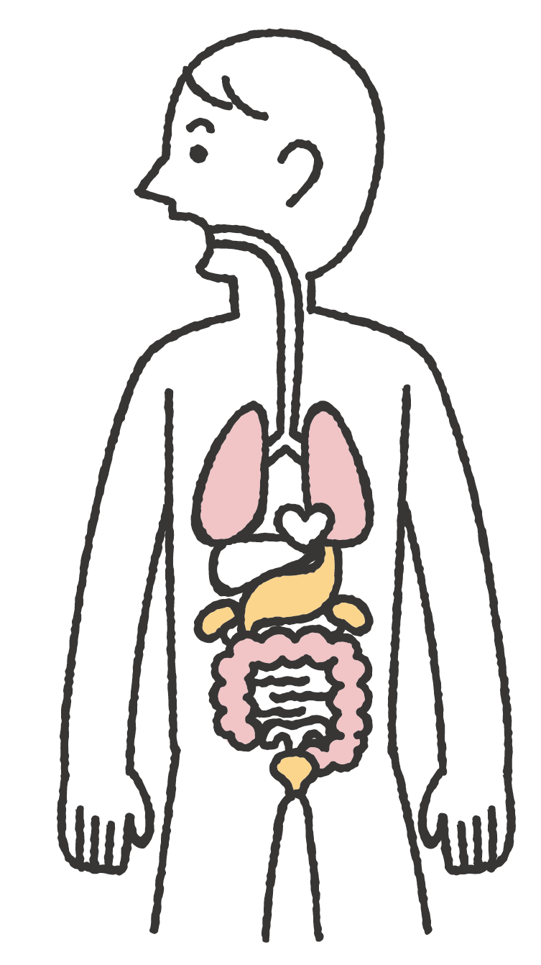
細胞が分裂するときの変異
によりがん細胞ができる
食道がん
甲状腺がん
こうとう
喉頭がん
肺がん
胃がん
乳がん
肝臓がん
けい
子宮頸がん
胆のうがん
前立腺がん
大腸がん
ぼうこうがん
卵巣がん
細胞が分裂するすべての臓器に
がんができる可能性がある
Notes:
がん細胞は、細胞が分裂するときの変異によりできます。
そのため、細胞が分裂する全ての臓器にがんができる可能性があります。
食道や肺、胃、肝臓など、あらゆるところにがんはできます。
多いのが、大腸がん、そして胃がん、肺がん、女性では乳がんも多いです。

Slide 13
がんの原因は
何だろう

Slide 14
日本人におけるがんの原因
がんには、原因が
わかっているもの と わからないものがある（原因不明のものが多い）
出典：「科学的根拠に基づくがん予防」国立研究開発法人国立がん研究センターがん対策情報センター
Notes:
がんには、原因がわかっているものと、わからないものがあります。
わかっている原因は、たばこやお酒などの生活習慣と細菌・ウイルスへの感染の二つです。
しかし、男性でも女性でも、原因がわからないものが多いです。

Slide 15

日本人におけるがんの原因
生活習慣
喫煙、飲酒
食生活、運動
感染
細菌・ウイルス
不明
化学物質
放射線
粉じん
遺伝的要因
原因が分かっていることに気をつけて
がんを予防しよう
Notes:
がんには、原因がわかっているものと、わからないものがあります。
わかっている原因は、たばこやお酒、食生活や運動などの生活習慣と細菌・ウイルスへの感染の二つです。
しかし、男性でも女性でも、6割から7割が原因がわからないものです。

Slide 16
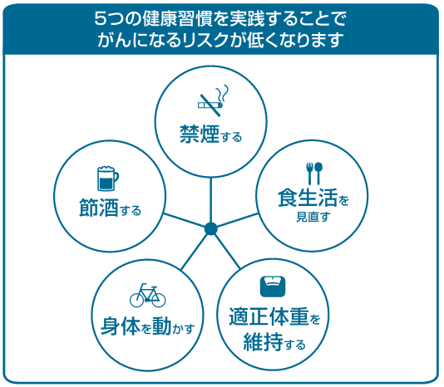
がんの原因 生活習慣
生活習慣
（喫煙・飲酒等）
禁煙する
節酒する
食生活を
見直す
身体を
動かす
適正体重を維持する
５つの習慣を実践することでがんになるリスクが低くなります
出典：国立がん研究センター「科学的根拠に基づくがん予防」より
Notes:
「禁煙」「節酒」「身体を動かす」「適正体重を維持する」「食生活を見直す」、この５つの習慣を実践することで、がんになるリスクが低くなります。では、この５つの生活習慣に気をつけて生活している人とそうでない人では、将来がんになる確率はどのくらい違うのでしょうか。

Slide 17
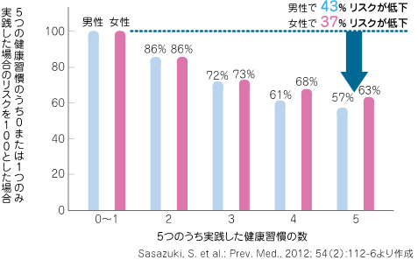
５つの健康習慣を実践することで
がんになるリスクが低くなります
Sasazuki.S.et al.:Prev.Med., 2012:54(2):112-6より作成
出典：国立がん研究センター「科学的根拠に基づくがん予防」より
Notes:
国立がん研究センターでは、４０歳から６９歳の男女、１４０，４２０人を対象に、「禁煙」「節酒」「食生活」「身体活動」「適正体重の維持」の５つの健康習慣に気をつけて生活している人とそうでない人では、将来、がんになる確率がどのくらい違うのか、について調査をしました。
その結果、５つの健康習慣を実践する人は、０または１つ実践する人に比べ、男性で４３％、女性で３７％、がんになるリスクが低くなるという推計が示されました。

Slide 18
がんの原因 感染
ピロリ菌（胃がん）
感染
細菌・ウイルス
肝炎ウイルス（肝臓がん）
ＨＰＶ（子宮頸がん）
感染源や感染経路、薬による除菌・予防接種
などについての正しい知識を身に付けよう
予防や検診での早期発見を心がけよう
Notes:
日本人のがんの原因として、女性で一番、男性でも二番目に多いのが「感染」です。
細菌やウイルスが体の中に入る感染が原因となるがんには、胃がん（ピロリ菌）・肝臓がん（肝炎ウイルス）、子宮頸がん（ヒトパピローマウイルス）などがあります。
いずれの場合も、感染したら必ずがんになるわけではありません。
これらのがんは、薬によって菌をやっつけたり、予防接種をすることで防ぐことができます。
正しい知識を身に付けて、予防や早期発見・早期治療を心がけましょう。

Slide 19
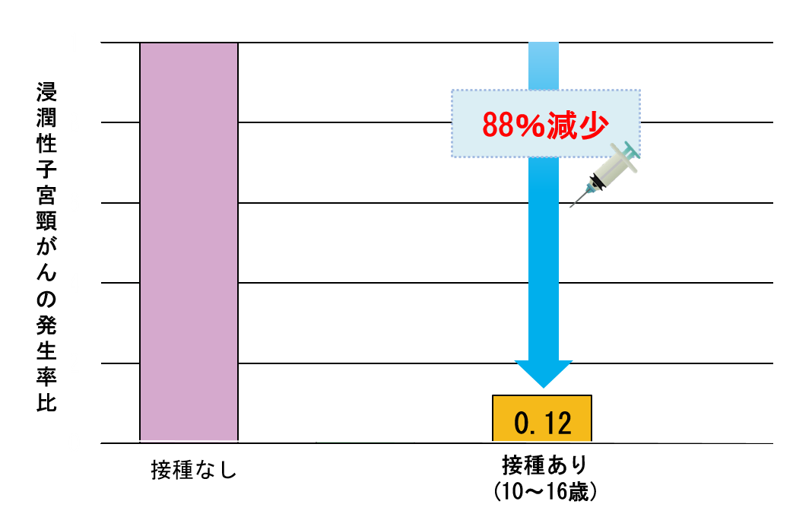
HPVワクチンと子宮頸がんの発生
Lei J, et al. N Engl J Med. 383: 1340-8, 2020
17歳までにHPVワクチン（４価）を接種すると、子宮頸がんになる
リスクが８８％減ります。
接種について、おうちの方と相談してみましょう。
参考：日本産婦人科医会「思春期ってなんだろう？性ってなんだろう?2024改訂版」
Notes:
子宮頸がんは、HPVワクチンで予防することができます。
ワクチン未接種の場合と比較して。
17歳になる前にワクチン接種した場合、浸潤性子宮頸がんになる確率が88％低下することが分かっています。
12歳から16歳までの女子は、無料で予防接種を受けられる案内が市町村から届くので、接種について、おうちの方と相談してみましょう。

Slide 20
がんの６～７割は、原因不明
化学物質
放射線
粉じん
不明
遺伝的要因
※原因が分からないもの・予防できないものは、
定期的に検診を受けて、早く見つけて早く治すこと
が大切
1～２年に一度、がん検診を受けよう
＊早期発見すれば治りやすい
Notes:
がんは、6割から7割のものは原因不明で起こります。
また、遺伝についてですが、がんになりやすい遺伝子を持っているからといって、必ずがんになるわけではありません。
がんは誰でもかかる可能性がある病気です。
原因が分からないもの・予防できないものは、定期的に検診を受けて、早く見つけて早く治すことが大切です。
1～２年に一度の定期検診をしっかり受ける、健康によい生活習慣を継続するなど、健康な体づくりと早期発見ができるように努めましょう。

Slide 21
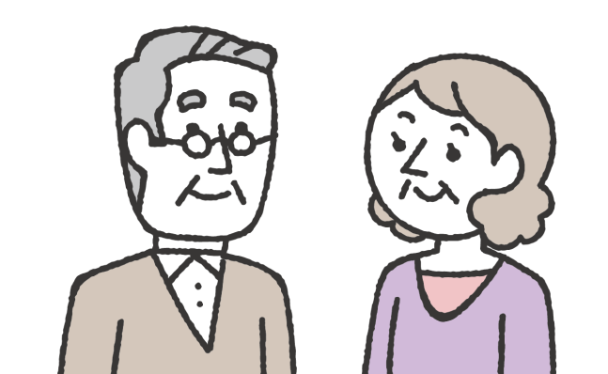
加齢も原因の一つ
年齢を重ねる
細胞が変異する 可能性が高まる
（傷ついた細胞・性質が違う細胞が
できやすくなる）
細胞を正常に 保つ働きが低下
しはじめる
50歳を超えると急にがんになる人が増える
出典：厚生労働省「平成30年簡易生命表の概況」より
Notes:
また、年齢を重ねると、細胞分裂をしたときに傷ついた細胞や性質が違う細胞ができやすくなることや細胞を正常に保つ働きが弱くなることから、お年寄りはがんになりやすいと言われています。
特に５０歳を超えると要注意です。

Slide 22
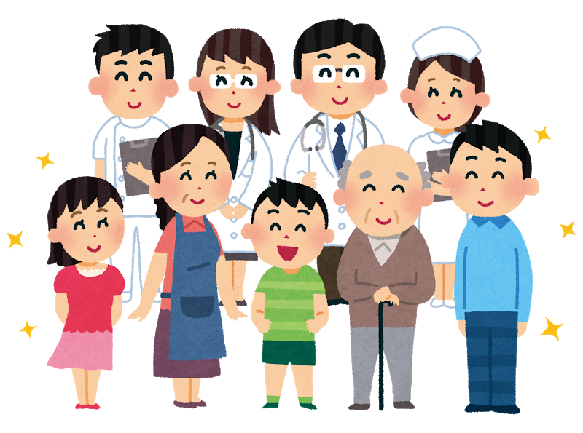
がんは 原因が分からないものが多い
「がんになったのは、生活習慣が悪かった
から」とは限らない。
悪いのは患者さんではなく、がんという病気。
早期発見とできるだけ早く
適切な治療を開始することが
大切
＊小児がん（白血病や脳腫瘍など）も生活習慣や細菌・ウイルス
とは関係なく発症するものが多いです。
出典： 「よくわかるがんの話① がんってどんな病気？」林和彦著 保育社より
Notes:
先ほどもいいましたが、がんには原因が分からないものが多くあります。
特に子どもがかかるがん（小児がん）は生活習慣や細菌・ウイルスとは関係なく発症するものが多いです。
「がんになったのは、生活習慣が悪かったから」とは限りません。
悪いのは患者さんではなく、がんという病気です。
大切なことは、原因について考えることだけでなく、早期に発見しできるだけ早く適切な治療を開始することです。

Slide 23
がんから
あなたと大切な人の
命を守るためには

Slide 24
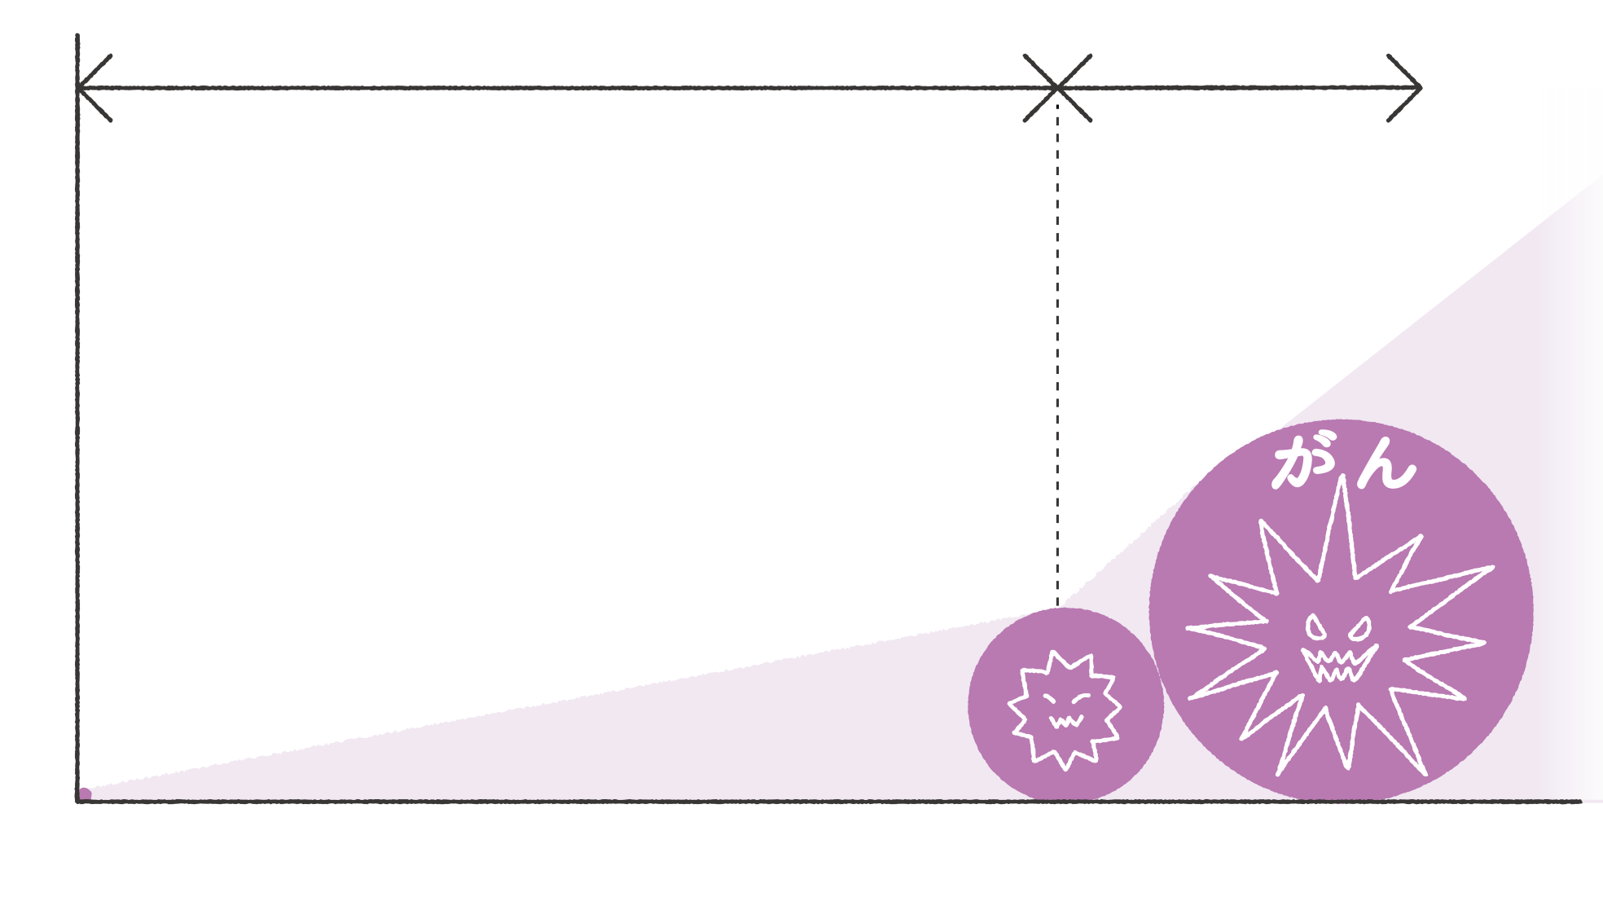
がんの進行と自覚症状が出るまで
しょうじょう
体に症状が出る
10~20年で
1~2年で
がん細胞が１cmの大きさになる
２cmになる
がんが検診で見つかる大きさになる
細胞が変異する
この段階で見つかれば
早期発見
文部科学省 がん教育プログラムより作成
Notes:
がんは、小さいうちに治療すれば、がんの種類によっては、治すことができるようになりました。
そのためには、小さいうちにがんを見つけることが大切です。
しかし、がんが小さいうちは、体に症状が出なくて、自分自身では気がつきにくいです。
がんは10年から20年かけて、検診で発見できる１ｃｍ位の大きさになります。
でも、そこから体に色々な症状が出てくる２ｃｍの大きさになるのは、１～２年しかかかりません。
急に体の調子が悪くなって、気がついたときにはすでにがんが大きくなってしまっていることが多いです。
だから、早期発見といって、できるだけ小さいうちに早く見つけることが大切です。

Slide 25
がん検診で早期発見すると
早期がんで
あれば
９割の人が
治る
92.8％
早期発見が大切
定期的（1～２年に一度）にがん検診を受ける
検診対象がんの病気別５年相対生存率（2010-2011診断例）
（「がん診療連携拠点病院内がん登録生存率集計（2010-2011診断例）」を基に作成）
Notes:
がんは、小さいうちに治療すれば、がんの種類によっては、治すことができるようになりました。
そのためには、小さいうちにがんを見つけることが大切です。
しかし、がんが小さいうちは、体に症状が出なくて、自分自身では気がつきにくいです。
がんは10年から20年かけて、検診で発見できる１ｃｍ位の大きさになります。
でも、そこから体に色々な症状が出てくる２ｃｍの大きさになるのは、１～２年しかかかりません。
急に体の調子が悪くなって、気がついたときにはすでにがんが大きくなってしまっていることが多いです。
だから、早期発見といって、できるだけ小さいうちに早く見つけることが大切です。

Slide 26
がん検診を受診するには
事業所等で働いている
市町村が実施している
がん検診を受診しましょう
No
市町村窓口に
相談しましょう
事業所が
がん検診を
行っている
No
Yes
事業所で
受診しま
しょう
受診できな
かった人は
Yes
＊「費用」や「検診場所」などは、市町村で異なります。
Notes:
がん検診は、事業所で働いている人とそうでない人で、受けられる場所が違います。
がん検診を行っている職場であれば職場で、がん検診を行っていない職場に就職している人や就職していない人は市町村が行っているがん検診を受けるようにしましょう。

Slide 27
がん検診の流れ
がん検診を受ける
異常なし
異常あり
必ずしも「がん」だというわけではありません
早期発見のチャンスです。
必ず病院を受診しましょう。
異常なし
または、良性病変
異常あり
定期的にがん検診を受け続ける
診断
Notes:
実際に、がん検診を受けてから結果がわかるまでの流れを見てみましょう。
がん検診を受けて、異常があると言われた人でも、必ず「がん」だというわけではありません。
異常が見つかった人は、必ず早期に病院を受診して精密検査を受け、医師の診断を受けましょう。
診断の結果、異常が無かった人も、１～２年に一度、定期的にがん検診を受け続けましょう。

Slide 28
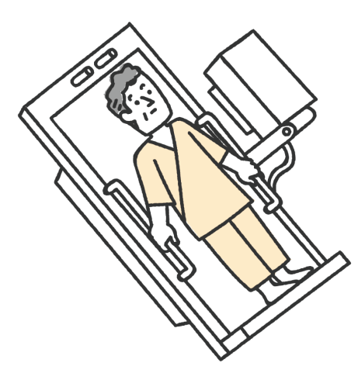
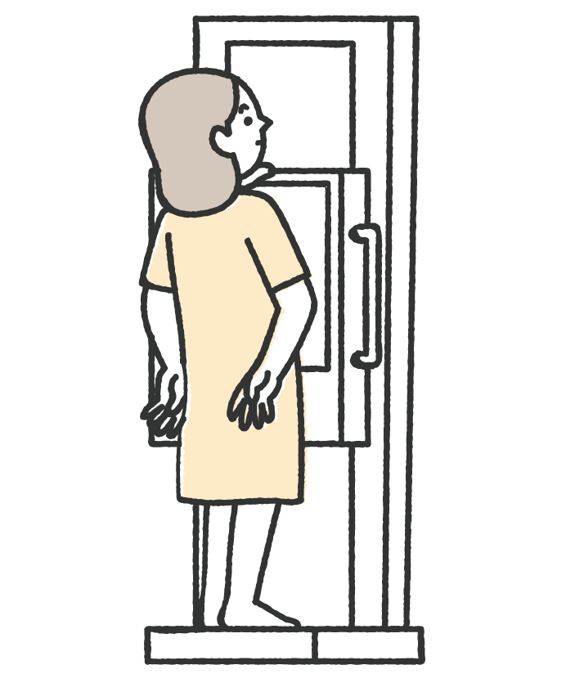
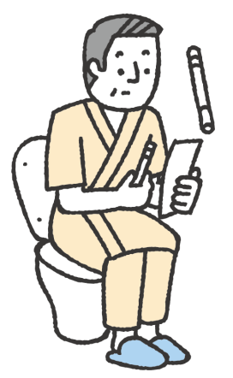
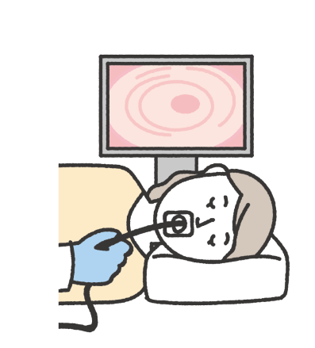
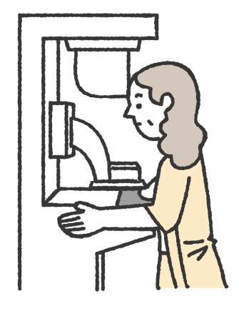
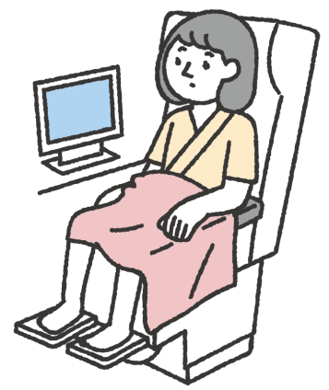
国が推奨しているがん検診
胃がん検診
対象年齢：50歳以上の男女
肺がん検診
対象年齢：40歳以上の男女
大腸がん検診
対象年齢：40歳以上の男女
乳がん検診
対象年齢：40歳以上の女性
子宮頸がん検診対象年齢：20歳以上の女性
Notes:
成人になれば、症状はなくても、1～２年に一度、定期的にがん検診を受けることが大切です。
検診では、胃や大腸、肺など、体のそれぞれの場所に応じた検査を、決められた年齢から決められた間隔で定期的に行うことで、自分では気づかない小さな異常を見つけることができます。

Slide 29
がん検診の受診率（高知県）
（％）
全ての受診率が
60%に
達していない
60%
男女別がん検診受診率（2019年）
（厚生労働省「国民生活基礎調査」を基に国立がん研究センターがん情報サービスが作成（「がん登録・統計」）（より一部改変））
Notes:
しかし、日本では、がん検診の受診率は、ほとんどの検診で国が目標としている６０％にも達していません。
みなさんのおうちの方や周りの大切な人たちは受けられているでしょうか。

Slide 30

Ｑ
高知県民が、がん検診を受けない理由は？
出典：令和５年度高知県県民世論踏査より
Notes:
高知県の４０～５９歳の方に、がん検診を受けない理由を聞きました。
この結果を見て、どう思いますか。
健康や命は、この理由に変えられるものでしょうか。
健康や命を守るためには、一人ひとりががん検診の重要性を正しく理解して行動することが重要です。

Slide 31
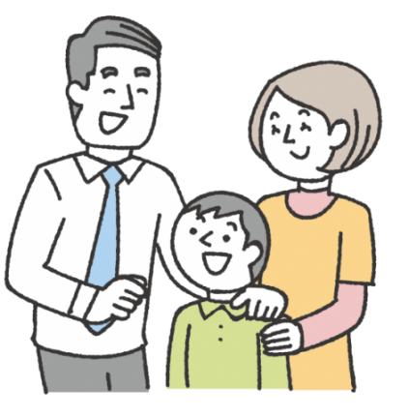
がん検診で早期発見
定期的に検診を受けて、自分では
気づかない小さな異常を見つけよう
大切な人にも、健康でいて
ほしいから･･･
検診の大切さを伝えよう！
Notes:
いろいろと気をつけていても、がんになることはあります。
がんは小さいうちに早く見つければ、ほとんどが治る可能性が高い病気です。
でも、「がん」は、小さいうちは体に症状が出ないことがほとんどです。
「自分だけは大丈夫」と思わないで、大人になったら、みなさんもぜひ、がん検診を受けてください。
そして、おうちの人や周りの大切な人にも、治りやすい小さなうちにがん細胞を見つけられるがん検診の大切さを伝えて、1～２年に一度、定期的に検診を受けることを勧めてください。

Slide 32
がんはどのように 治すのだろう

Slide 33
がんの治療法
治療法は主に3つ
手術
放射線
薬物
（抗がん剤などの薬）
●がんの種類や状態などにより選ぶ
●いくつかの治療法を組み合わせることもある
Notes:
がんの治療法には、主に、手術・放射線・薬物での治療法の３つがあります。
これらの治療は、がんの種類や状態により、主治医と相談をしながら選んでいきます。

Slide 34
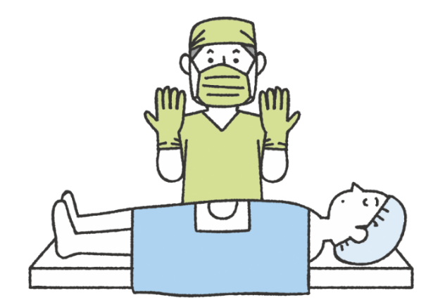
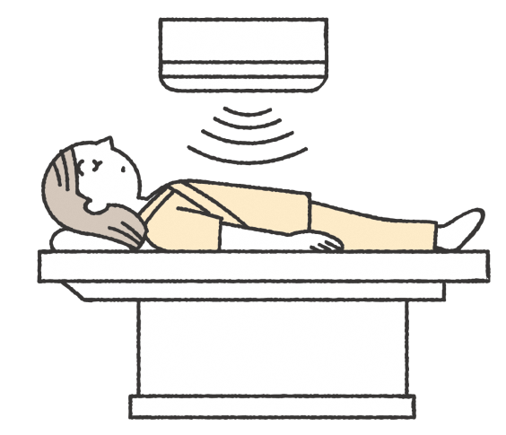
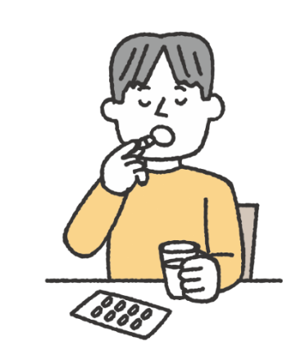
がんの種類や状態など
により選ぶ
がんの治療法
手 術
手術でがんを取り除く
放射線でがんの
細胞を死滅させる
放射線
薬 物
抗がん剤などの薬により がん細胞の増殖を抑える
Notes:
手術：がんの部分をとりのぞく手術
放射線：放射線によってがん細胞を死滅させる。通院で行うことができる。
薬物（薬・抗がん剤）：飲み薬や貼り薬、注射などによってがん細胞が増えるのをおさえる。薬の種類によっては副作用がある。
●がんの種類や状態などにより選ぶ
●いくつかの治療法を組み合わせることもある

Slide 35
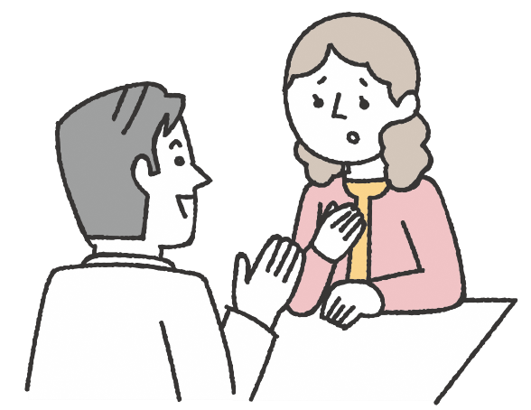
治療法を決めるとき大切なこと
自分の病気・検査・治療などについて十分な 説明を受け、理解した上でどのような 医療を受けるか選択する
相 談
患者の価値観
希望する生き方
十分な説明
説明の理解
治療法を理解し
自分で選ぶという意識が大切
Notes:
これらの治療法を決めるときには、自分の病気の状態や検査・治療の内容などについて十分な説明を受け、理解した上でどのような医療を受けるかを選択することが大切です。
医師によって治療法が異なることがあるので、治療法を理解し、自分の価値観や生き方に応じて選ぶという意識をもつことで、がんを治療しながらも、自分らしさを尊重した生活の質を保ちながら、人生を歩んでいくことができます。

Slide 36
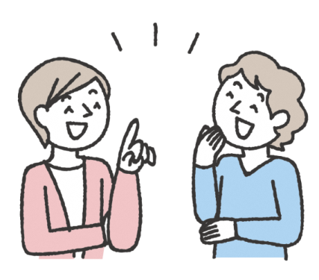
がん患者の「生活の質」
一人一人の生き方が 異なるように がんへの向き合い方も 人それぞれ
自分らしく生きられるよう 生活の質（クオリティ・オブ・ライフ）
の維持・向上が大切
Notes:
一人ひとりの生き方が異なるように、がんへの向き合い方も人それぞれです。
「がん」という病気に、生活や人生の全てを冒されるのではなく、その人がその人らしく生きられるよう、生活の質を維持したり、向上させていくことが大切です。

Slide 37
がん治療には どのような
支援が 必要なのだろう
Notes:
では、治療中の患者さんの生活の質を維持していくために、どのような支援がされているのでしょうか。

Slide 38
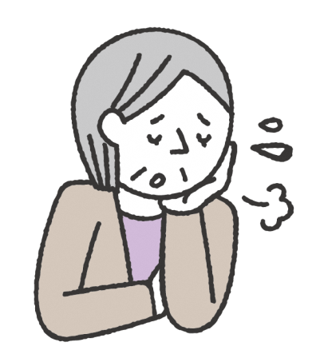
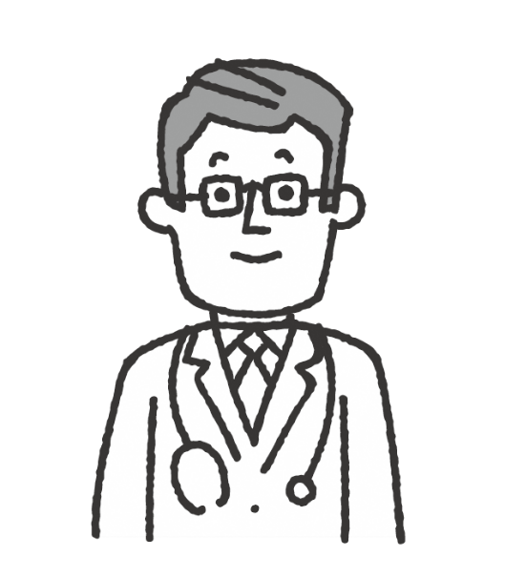
がん治療に必要な支援
体 の痛み
体が痛くてつらい
がんを取り除くだけでなく、
薬で痛みをやわらげ、
その人らしい生活を
送れるようにします。
医師
Notes:
がんの治療では、患者さんの体の痛みに対して、医師が痛みを和らげるなどして生活の質を保つよう支援していきます。

Slide 39
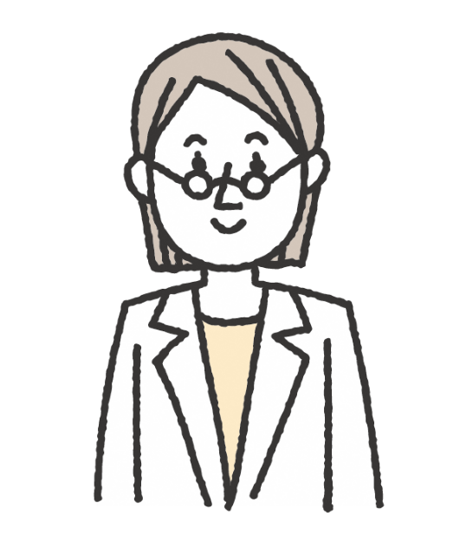
がん治療に必要な支援
心 の痛み
将来のことが
不安で眠れない
患者さんの不安に
耳をかたむけ、
前向きに人生に向き合う
お手伝いをします。
心理カウン セラー
Notes:
患者さんが抱える不安などの心の痛みに対しては、心理カウンセラーが支援します。

Slide 40

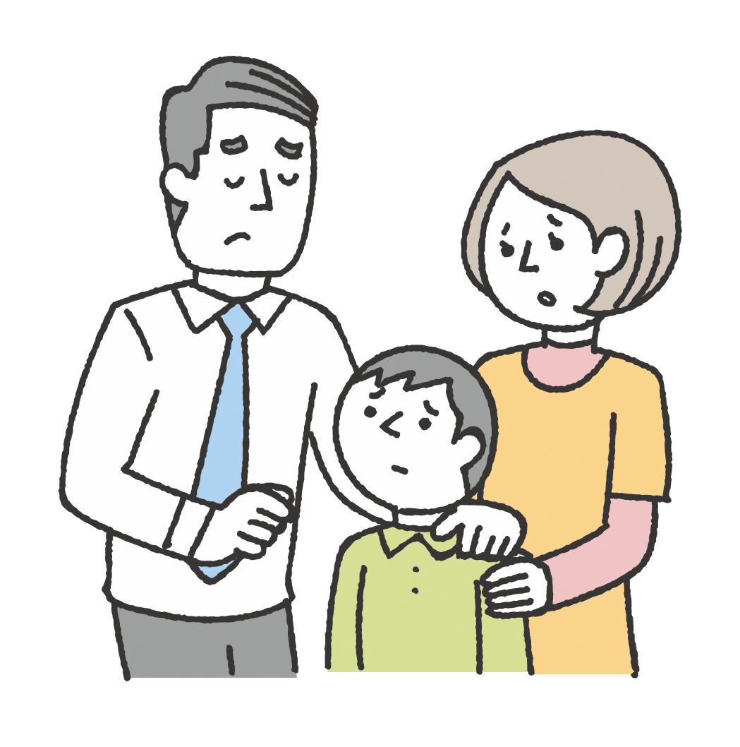
Ｑ
がんの治療中に支援が 必要な人は誰だろう
体 の痛み
心 の痛み
がん患者だけでなく
支える家族も 支援が必要
Notes:
また、がんの治療中には、患者さんを支える家族も、大きな不安や悩みを抱えています。
そのため、患者さんだけでなく、患者さんを支える家族にも支援が必要です。

Slide 41


がん治療に必要な支援
心 の痛み
治療の費用が心配
生活面や医療費などの
相談にのり
公的支援につなぐなどの
お手伝いをします。
ソーシャル
ワーカー
Notes:
治療費の心配には、ソーシャルワーカーが相談に乗り、一緒に様々な解決方法を考えてくれます。

Slide 42
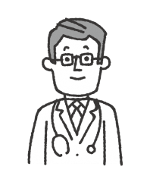
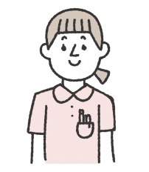



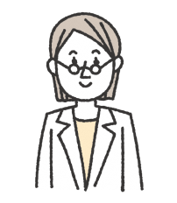


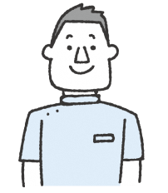
患者とその家族に対し
病気に伴う体と心の痛みを 和らげるための支援
緩和ケア
治療法の 選択を
助ける
痛みを 取り除く
医師
看護師
薬剤師
患者・その家族
ソーシャルワーカー
カウンセラー
日常生活を取り戻す
経済面の 支援をする
管理
栄養士
リハビリ
専門職
Notes:
このように、患者さんとその家族に対して行われる、病気に伴う体と心の痛みを和らげるための支援を、「緩和ケア」といいます。
医療関係者がひとつのチームになって、それぞれの専門性を発揮しながら患者さんやその家族を支えています。
緩和ケアは、がんに対する治療と並行して、診断されたときから行われます。
こうして、患者さんやその家族の生活の質が保たれるように、様々な人が支援しています。

Slide 43
周りの人に
できることは
何だろう

Slide 44

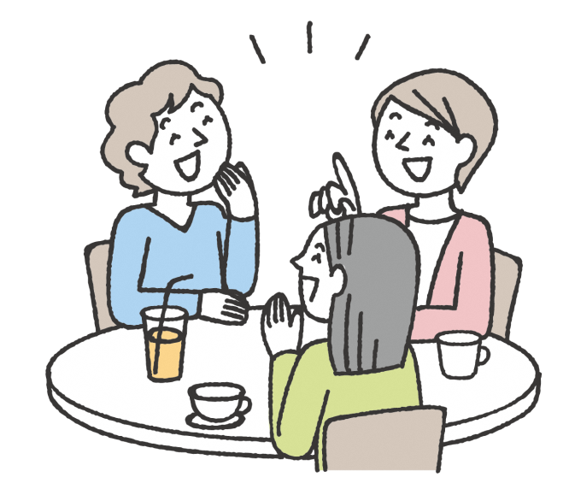
Ｑ
がん患者とどのように
接すればよいのだろう
事例1
友人といる時間は、病気とは何の関係もない自分でいられる時間です。
何でもない話をして、一緒に笑って、ともに過ごすことで、「患者」としてではない、 これまで通りの「自分」を取り戻せるような気がします。
（患者手記より）
Notes:
文部科学省 がん教育推進のための教材 指導参考資料より抜粋

Slide 45
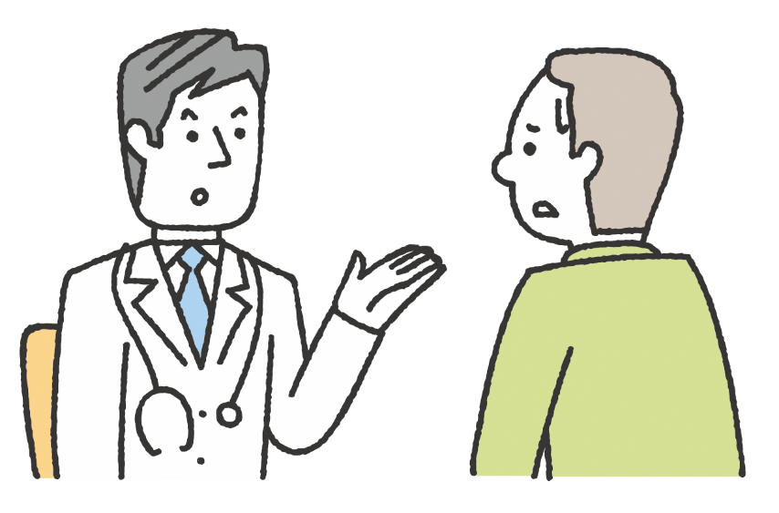

Ｑ
がん患者とどのように
接すればよいのだろう
事例2
友人にがんになったことを 伝えたとき、「生活習慣が 悪いからがんになったんだ」 と、あっけらかんと言われました。
わたしは共働きで、妻と交代で食事を作っていましたが、常にバランスの良い食事を心がけていたつもりですし、妻も責められているような気持ちになり、悲しくなりました。がんに対する誤解や決めつけがなくなればと思います。
（患者手記より）
Notes:
文部科学省 がん教育推進のための教材 指導参考資料より抜粋

Slide 46
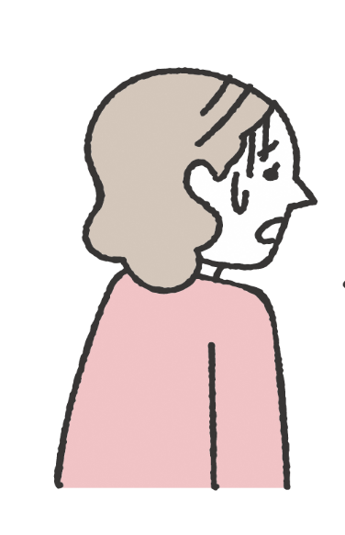
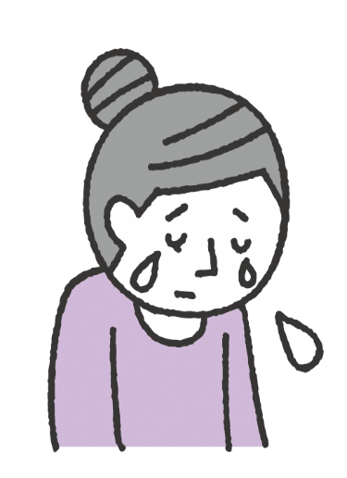
Ｑ
がん患者とどのように
接すればよいのだろう
事例3
親戚にがんになったことを 伝えたとき、「かわいそう」と
泣き出されてしまいました。
心配してくれてありがたいという
気持ちはあったものの、親戚の態度に、もうわたしは治らないのではないか、死を待つしかないのではないかという気持ちになり落ち込みました。
（患者手記より）
Notes:
文部科学省 がん教育推進のための教材 指導参考資料より抜粋

Slide 47

家族や友人に これまで通り
接してほしい
がんを 正しく理解 してほしい
がん患者には
さまざまな願いがある
Notes:
文部科学省 がん教育推進のための教材 指導参考資料より抜粋

Slide 48

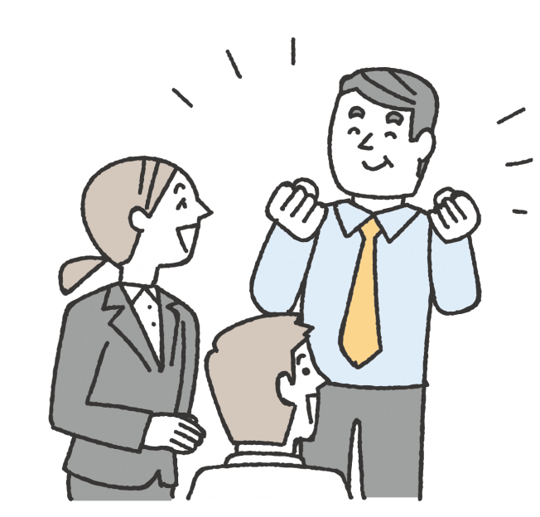
Ｑ
がん患者が暮らしやすい社会
とはどのような社会だろう
営業の仕事で働いていましたが、 30代でがんとわかり、手術と 抗がん剤治療を受けました。 今も定期的に病院に行って体調を 管理しています。
体力が戻りきらず、仕事を続ける ことが難しくなり、退職せざるをえませんでした。 好きな仕事だったので、本当に残念でした。 ただその後、病気のことを理解してくれる職場と出会い、今は、体調を優先して働くことができています。
Notes:
文部科学省 がん教育推進のための教材 指導参考資料より抜粋

Slide 49

がんについて 周囲の理解が ある
がんの治療に 協力を得られる
がんへの正しい理解が
誰もが暮らしやすい社会につながる
Notes:
文部科学省 がん教育推進のための教材 指導参考資料より抜粋

Slide 50
がん経験者の方の
お話を聞こう
Notes:
文部科学省 がん教育推進のための教材 指導参考資料 映像教材「がんと生きる」 参照

Slide 51

もしも身近な人ががんになったら
想像してみて・・・
自分の周りの人が急に病気になったら
今はいろいろな治療法があるとはいうものの・・・
今までの生活が変わってしまうってこと・・
もうすぐおとなになる君たちには
何ができるのだろう？

Slide 52
がんから命を守り、
心身ともに回復して
いくためには、
どんなことが必要だろう
Notes:
（パターン１）グループワーク

Slide 53
もし大切な人が
がんになったら
あなたは
どのように接しますか
Notes:
（パターン２）グループワーク

Slide 54
高知県のがん検診の
受診率を上げるためには何ができるか考えよう
Notes:
（パターン３）グループワーク

Slide 55
がん患者が
暮らしやすい社会とはどのような社会だろう
Notes:
（パターン４）グループワーク

